Slide 1
ドリームホーム
年次決算手順

Slide 2
年次決算手順（1/2）
決算通達文の発信
月次決算の確定
請求書のうち、未達請求書（未請求額）有無の確認
クオータ売上高・受注管理表の集計、一覧作成
長期・短期借入金明細作成（1年内返済長期借入金）
賞与引当金の確認
減損会計資料の作成（店舗別収支）
消費税の税額計算、仕訳入力
月次推移表（期首から決算月まで）を見て異常な数値が無いか確認
試算表（法人税確定前）作成
申告調整項目（加算・減算）金額確定
AGS税理士法人へ決算資料（法人税確定前）送信
税理士法人より法人税等の税額確定後に、
税効果（繰延税金資産）計算資料作成

Slide 3
年次決算手順（2/2）
繰延税金資産、法人税等の仕訳入力
勘定科目内訳書、決算書作成
全ての勘定科目残高を明細と確認
試算表作成（法人税確定後）作成
勘定科目内訳書の作成
税理士法人への決算資料（法人税確定後）送信
税理士法人より申告書が届く
試算表の法人税等の額を申告書税額と確認
（未払・未収法人税、消費税など）
決算確定
注記表、決算報告書、事業報告書の作成（本決算のみ）
金融機関への報告資料作成（本決算のみ）
業績推移、財務状況、資金繰り計画など
連結資料作成
グループ間取引明細の作成
（AVANTIA、DreamTownとの内部取引明細）

Slide 4

具体的な手順

Slide 5

手続詳細

Slide 6
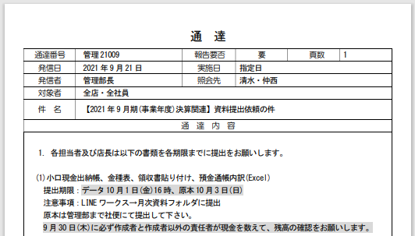
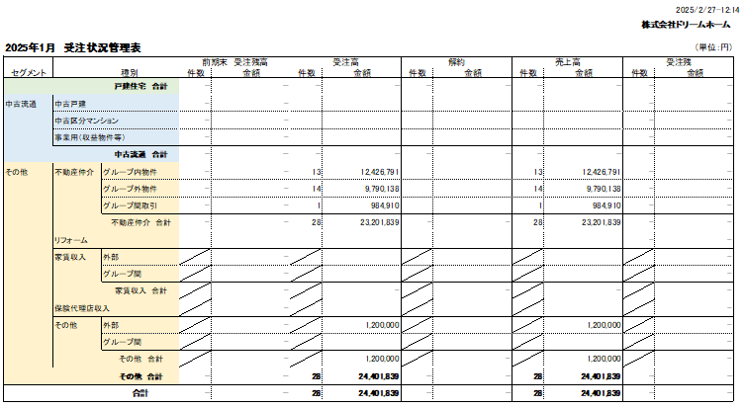
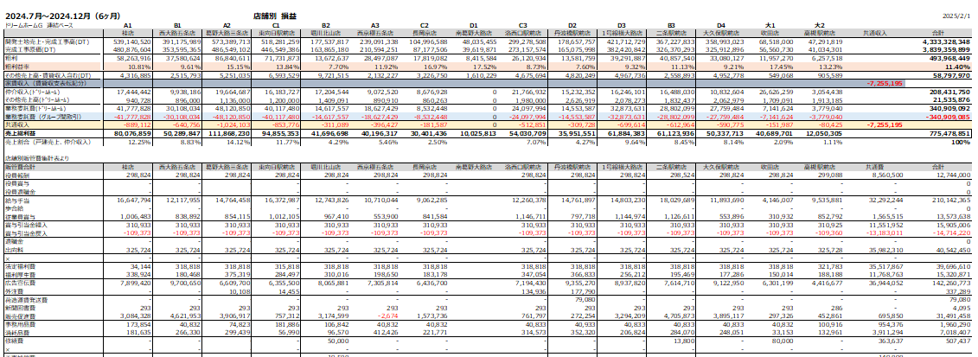
手順詳細（1/4）
  決算通達文の発信
  未達請求書（未請求額）有無の確認
  クオータ売上高、受注状況管理表の作成

Slide 7
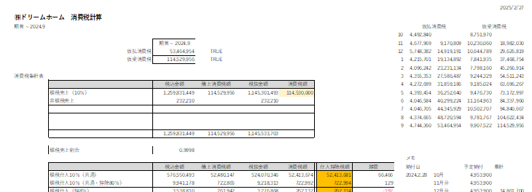
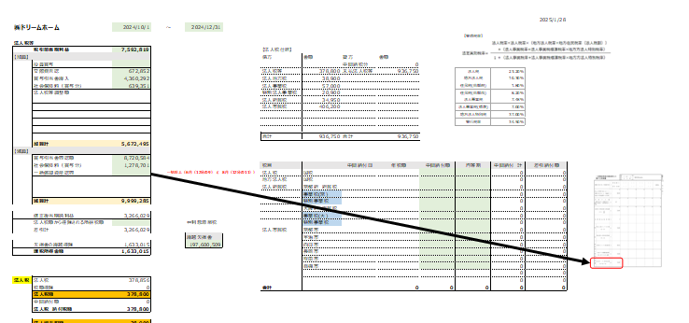
手順詳細（2/4）
  長期・短期借入金明細（1年内返済長期借入金）
  賞与引当金の確認
  減損会計資料の作成
  消費税計算
  月次推移表 異常値の
  チェック
  申告調整項目（加算・減算）の
  金額確定

Slide 8
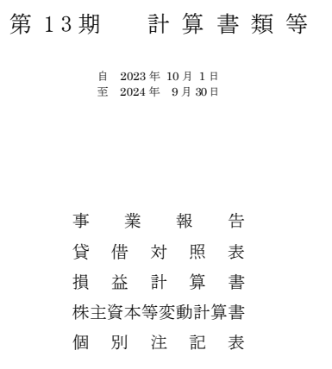
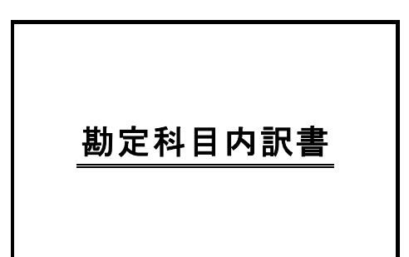
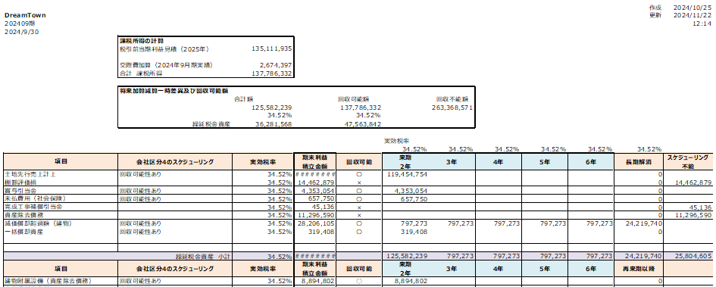
手順詳細（3/4）
  繰延税金資産の計算
  決算書・勘定科目内訳書の作成
  決算報告書、事業報告書の作成
  連結資料作成

Slide 9
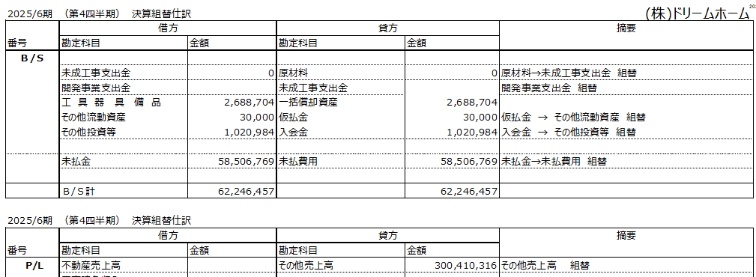
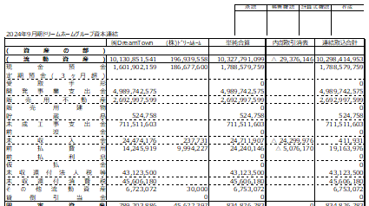
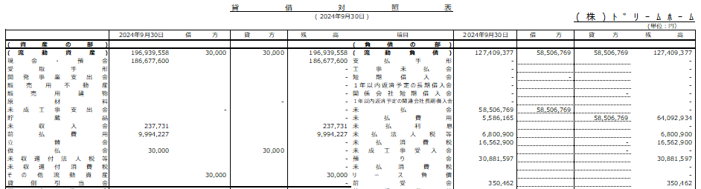
手順詳細（4/4）
  グループ間取引の確定、消去仕訳
  組替表の作成
  DreamTown単体決算の確定後に、
  ドリームグループ連結決算確定
  連結資料作成

